Slide 1
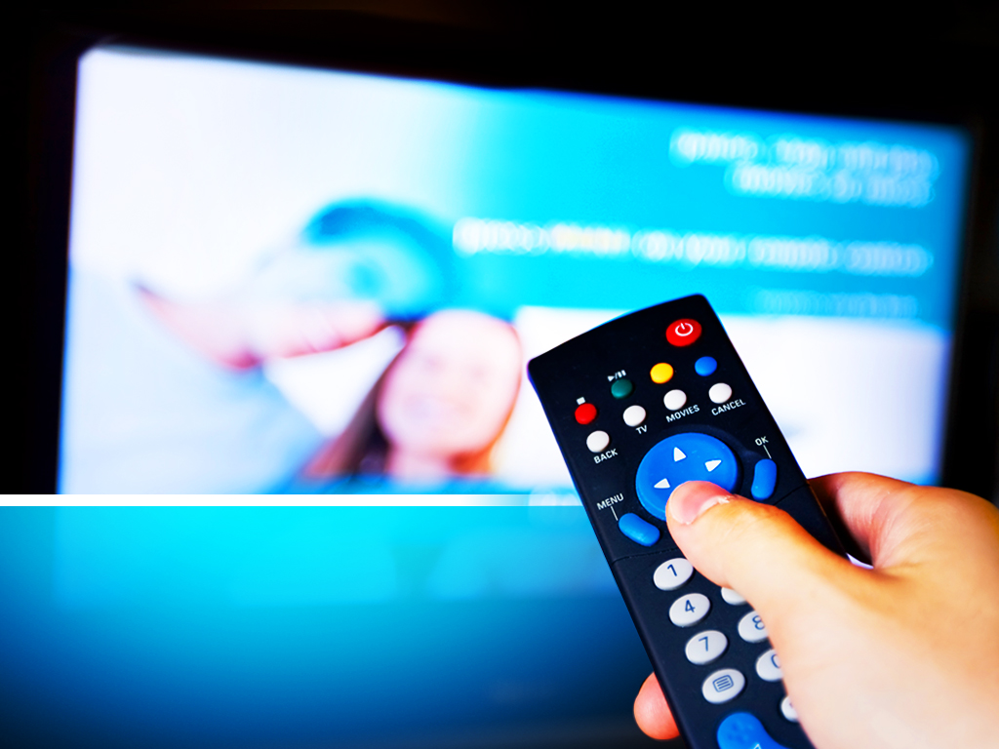
Public Relations (YPR)
Media trénink
Renáta Pavlíčková

Slide 2

Mediální tréninky
Prezentační dovednosti
Umění argumentace
Umění jednat a vyjednat
Moderní rétorika
První pomoc při trémě

Slide 3
Moderní rétorika
Osobnost řečníka
Verbální komunikace
Neverbální (nonverbální) komunikace

Slide 4
Moderní rétorika
Verbální komunikace
  Jazyk
  Řeč

Slide 5
Moderní rétorika
Neverbální komunikace
  Gestikulace
  Mimika
  Haptika
  Pohled
  Posturika
  Proxemika
  Vzhled/zevnějšek

Slide 6
Moderní rétorika
Neverbální komunikace
  Gestikulace
  Mimika
  Haptika (doteky)
  Pohled (oční kontakt)
  Posturika (poloha a držení těla)
  Proxemika (vzdálenost mezi komunikujícími)
  Vzhled/zevnějšek

Slide 7
Paralingvistické prostředky
Hlasitost hlasu
Rychlost řeči
Pauza
Barva hlasu
Slovní důraz
Intonace
Rytmus

Slide 8
Zásady přímé komunikace
hovoříme jasně a srozumitelně
mluvíme vždy výhradně za sebe
pokud hovoříme o druhém, popisujeme konkrétní chování, ne jedince jako takového
dáváme informace, nikoli hodnocení

Slide 9
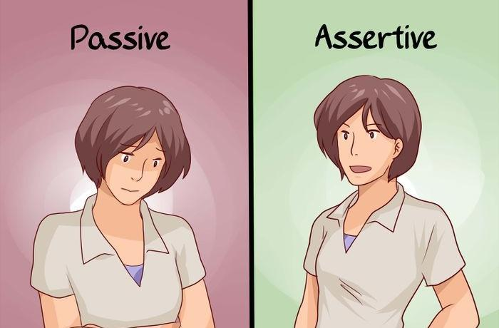
Pravidla asertivity

Slide 10
Pojem „asertivita“
Pojem asertivita označuje schopnost prosazovat jiný názor, stanovisko nebo zájem.
Považuje se za důležitou komunikační dovednost.
Umožňuje jasně vyjádřit a prosadit naše názory a myšlenky, aniž bychom narušovali práva ostatních.
Do češtiny se slovo asertivita překládá jako „sebejisté jednání“ nebo „zdravé sebeprosazování“.
Autorem metody asertivního tréninku je americký psycholog Andrew Salter, který své žáky učil přiměřenému chování a vytrvání u svého názoru nebo požadavku.

Slide 11
Desatero asertivní komunikace
Mám právo sám posuzovat svoje vlastní jednání, myšlenky a pocity a být za ně a za jejich důsledky sám zodpovědný.
Mám právo neposkytovat žádné výmluvy, vysvětlení ani ospravedlnění svého jednání.
Mám právo posoudit, zda a nakolik jsem zodpovědný za řešení problémů jiných lidí.
Mám právo změnit svůj názor.
Mám právo dělat chyby a být si za ně zodpovědný.
Mám právo říci: „Já nevím.“
Mám právo být nezávislý na dobré vůli jiných lidí.
Mám právo činit nelogická rozhodnutí.
Mám právo říci: „Já ti nerozumím.“
Mám právo říci: „Je mi to jedno.“

Slide 12

Asertivní techniky
Gramofonová deska
Požádání o laskavost
Otevřené dveře (jsme schopni dát za pravdu našemu soupeři)
Přijatelný kompromis
Odmítnutí - čili umění říci „ne“
Negativní dotazování (žádost o detailnější kritiku, nereaguje se obranou)
Selektivní ignorování (potvrdíme zaznamenání argumentů, ale n kritiku nereagujeme)

Slide 13
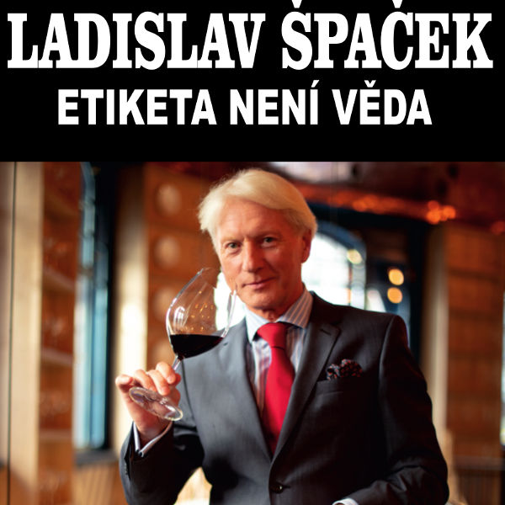
Pravidla etikety
Etiketa (z francouzského etiquette, lístek, štítek) znamená soubor pravidel zdvořilého chování ve společnosti.

Slide 14
Pravidla etikety
Etiketa je vysoce konvenční záležitost a je tedy v každé společnosti a v každém prostředí odlišná. Přesto se téměř vždy soustřeďuje na několik hlavních okruhů:
  držení těla a gest,
  oblečení a účesu,
  pozdravu a gest při setkání a loučení,
  chování při jídle,
  chování vůči osobám druhého pohlaví,
  řeči a rozhovoru.

Slide 15
Děkuji za pozornost a těším se na příště

